Slide 1
人 间 生 活
——中国古代人物画

Slide 2
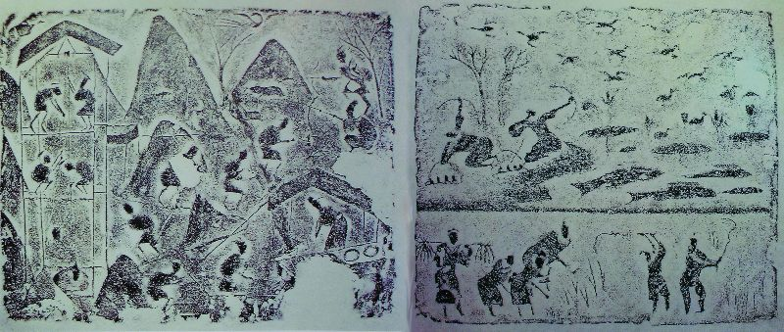
画像砖

Slide 3
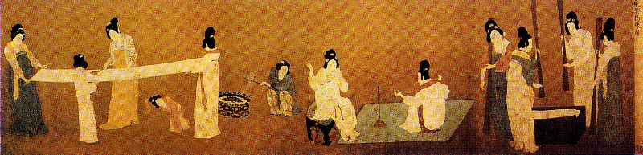
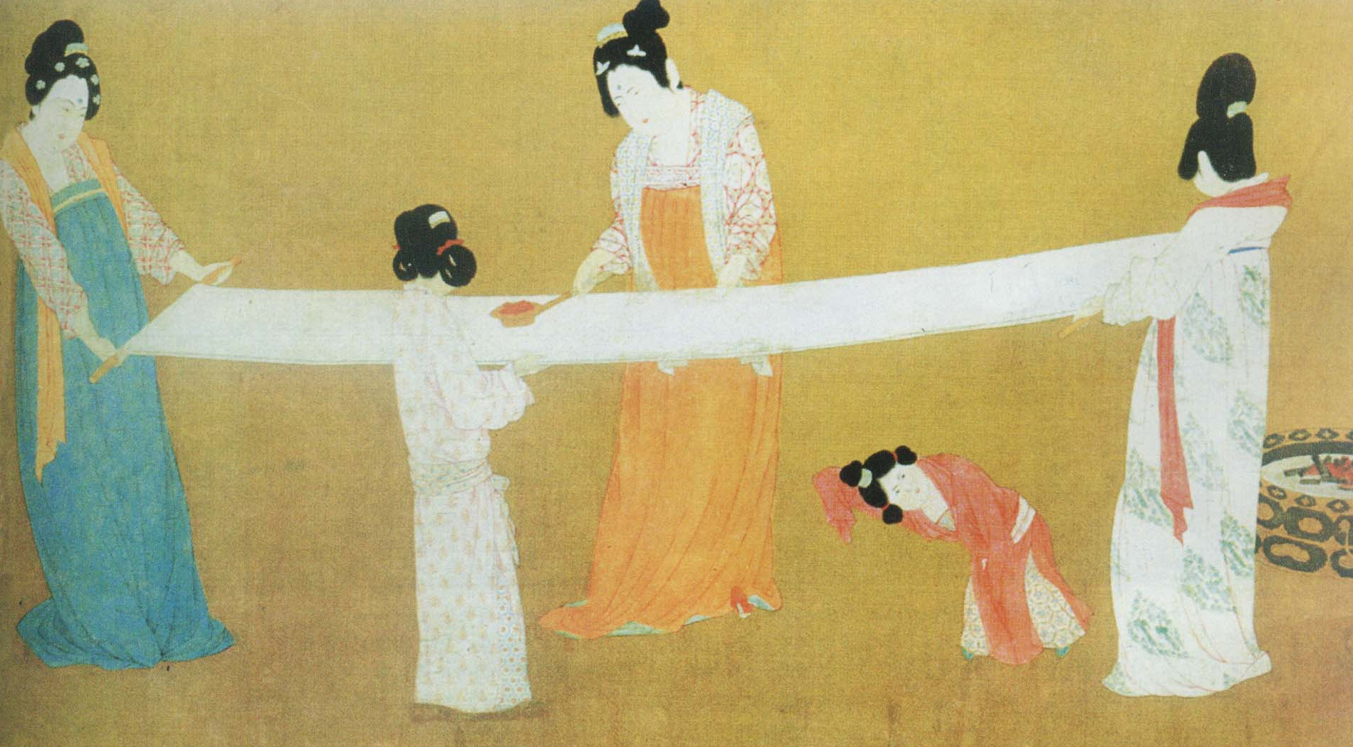
唐 张萱 《捣练图》

Slide 4
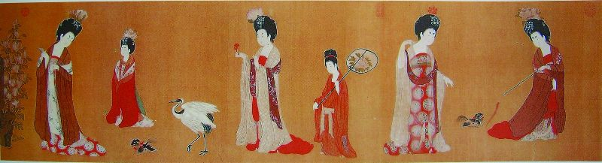
《簪花仕女图》唐代画家周昉作。用笔朴实。气韵古雅。画面描绘仕女们的闲适生活。她们华丽奢艳在庭院中游玩，动作悠闲、拈花、拍蝶、戏犬、赏鹤、徐行、懒坐、无所事事，侍女们持扇相从。其赋色技巧，层次明晰，面部的晕色，衣着的装饰，都极尽工巧之能事。轻纱的透亮松软，皮肤的润润光泽，都画得肖似，表现出作者具有高度的艺术技巧和概括能力。

Slide 5
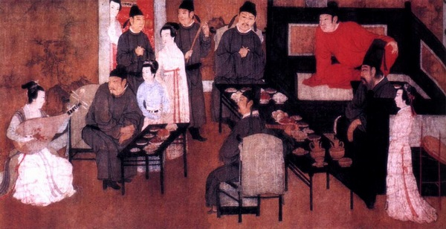
《韩熙载夜宴图》 南唐 顾闳中

Slide 6
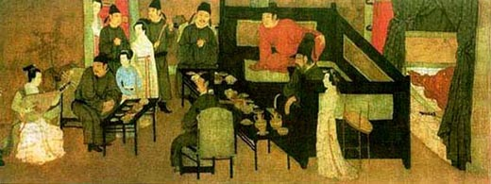
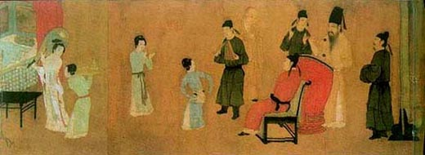

Slide 7
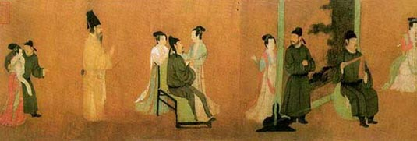
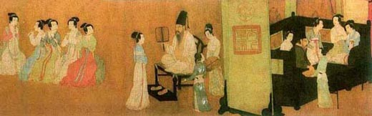

Slide 8
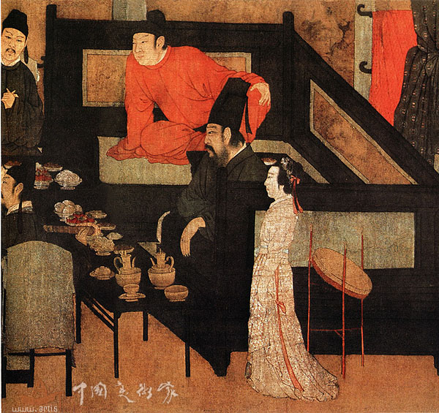

Slide 9
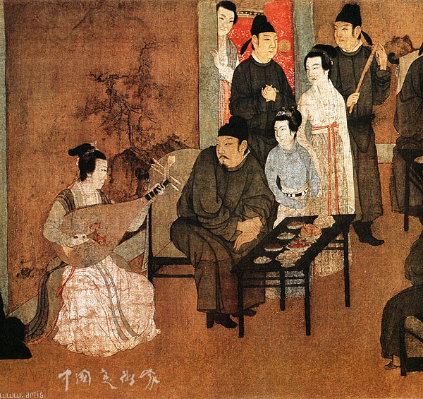

Slide 10
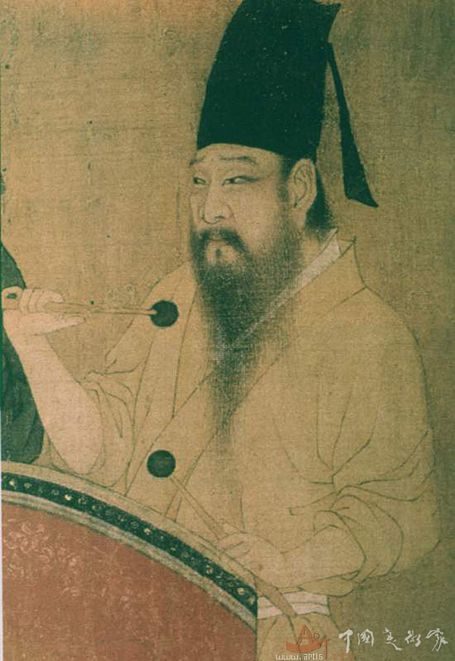

Slide 11
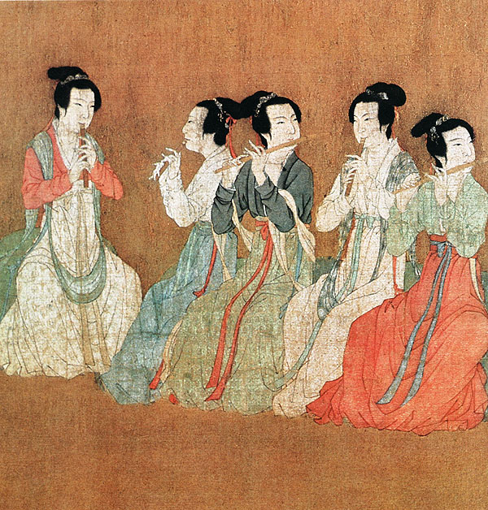

Slide 12
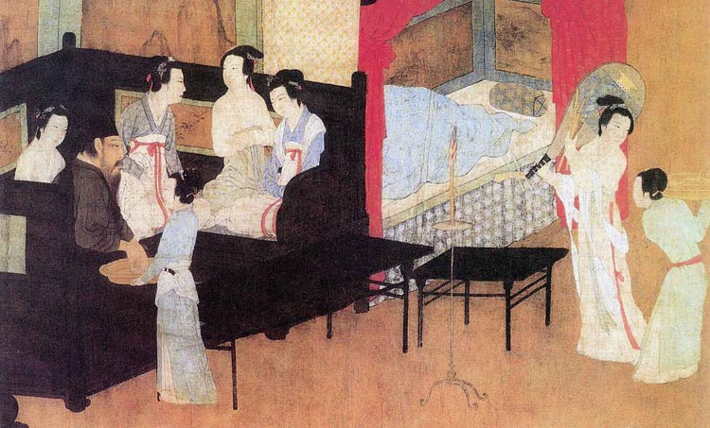

Slide 13
《韩熙载夜宴图》 南唐 顾闳中
(宋摹本) ，绢本，设色，纵28.7cm，横335.5cm，现藏于北京故宫博物院 。
五代时南唐画家顾闳中作。后主李煜欲用韩熙载为相，派画院画家顾闳中、周文矩夜至其家，窥看他与门生宾客夜宴情景，绘成此图。会画分五段。分别画出韩熙载与其宾客舞伎们听琴、观舞、休息、调笔等情节。夜宴睥人在静听演奏琵琶，有坐有立，有的侧耳，有的倾身，有的回眸，有的抱膝，都集中在“听”字上。韩熙载眉尖耸起，注视着演奏着，在沉醉中又显露出忧郁之情。全画运笔精熟，色彩绚丽，显示出画家杰出的写实能力和五代人物画的水平。

Slide 14
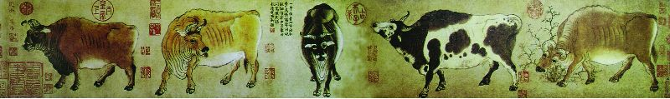
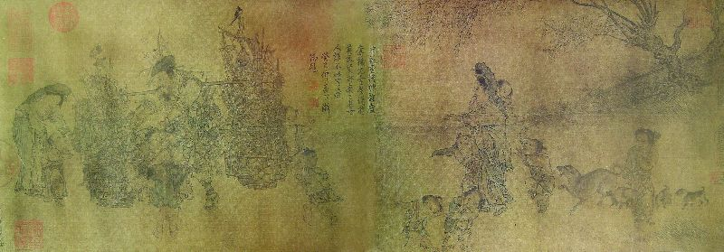
风俗画
是以社会生活风习力题材的人物画。始于汉代，如辽阳、望都等地墓室壁画和画像石、画像砖等。唐代韩滉《田家风俗图》、五代李群《孟说举鼎》、北宋张择端《清明上河图》、南宋左建《农家迎妇图》、朱光普《村田乐事图》、苏汉臣《货郎图》等，均为一代名作。

Slide 15
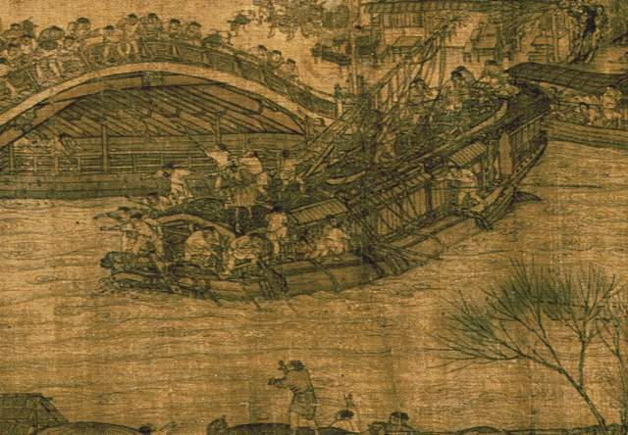


Slide 16
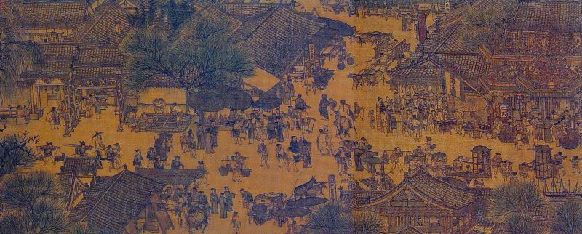
张择端的名画《清明上河图》，堪称北宋时代市井俚俗的活化石，现藏故宫博物院，属一级国宝。
据齐藤谦所撰《拙堂文话"卷八》统计，《清明上河图》上共有各色人物1643人，动物208只。超过了《三国演义》(1191人)、《红楼梦》(975人)、《水浒传》(787人)任何一部描绘的人物的作品。

Slide 17
《清明上河图》画卷，北宋风俗画作品。作者张择端，《清明上河图》是他的代表作，绢本、淡设色，纵24 8厘米，横528 7厘米，现藏北京故宫博物院。该图描绘了清明时节，北宋京城汴梁以及汴河两岸的繁华景象和自然风光。作品以长卷形式，采用散点透视的构图法，将繁杂的景物纳入统一而富于变化的画面中，画中人物500多，衣着不同，神情各异，其间穿插各种活动，注重戏剧性，构图疏密有致，注重节奏感和韵律的变化，笔墨章法都很巧妙。 全图分为三个段落。
首段，汴京郊野的春光：
在疏林薄雾中，掩映着几家茅舍、草桥、流水、老树、扁舟。两个脚夫赶着五匹驮炭的毛驴，向城市走来。一片柳林，枝头刚刚泛出嫩绿，使人感到虽是春寒料峭，却已大地回春。路上一顶轿子，内坐一位妇人。轿顶装饰着杨柳杂花，轿后跟随着骑马的、挑担的，从京郊踏青扫墓归来。环境和人物的描写，点出了清明时节的特定时间和风俗，为全画展开了序幕。
中段，繁忙的汴河码头：
汴河是北宋国家漕运枢纽，商业交通要道，从画面上可以看到人烟稠密，粮船云集，人们有在茶馆休息的，有在看相算命的，有在饭铺进餐的。还有“王家纸马店”，是扫墓卖祭品的，河里船只往来，首尾相接，或纤夫牵拉，或船夫摇橹，有的满载货物，逆流而上，有的靠岸停泊，正紧张地卸货。横跨汴河上的是一座规模宏大的木质拱桥，它结构精巧，形式优美。宛如飞虹，故名虹桥。有一只大船正待过桥。船夫们有用竹竿撑的；有用长竿钩住桥梁的；有用麻绳挽住船的；还有几人忙着放下桅杆，以便船只通过。邻船的人也在指指点点地象在大声吆喝着什么。船里船外都在为此船过桥而忙碌着。桥上的人，也伸头探脑地在为过船的紧张情景捏了一把汗。这里是名闻遐迩的虹桥码头区，车水马龙，熙熙攘攘，名副其实地是一个水陆交通的会合点。
后段，热闹的市区街道：
以高大的城楼为中心，两边的屋宇鳞次栉比，有茶坊、酒肆、脚店、肉铺、庙宇、公廨等等。商店中有绫罗绸缎、珠宝香料、香火纸马等的专门经营，此外尚有医药门诊，大车修理、看相算命、修面整容，各行各业，应有尽有，大的商店门首还扎着“彩楼欢门”，悬挂市招旗帜，招揽生意，街市行人，摩肩接踵，有商贾士绅，有官吏小贩，有乘座轿子的，有身负背篓的，有问路的游客，有听说书的小儿，有酒楼中狂饮的豪门子弟，有城边行乞的残疾老人，男女老幼，士农工商，三教九流，无所不备。交通运载工具：有轿子、骆驼、牛马车、人力车，有太平车、平头车，形形色色，样样俱全。绘色绘形地展现在人们的眼前。
总计在五米多长的画卷里，共绘了五百五十多个各色人物，牛、马、骡、驴等牲畜五、六十匹，车、桥二十多辆，大小船只二十多艘。房屋、桥梁、城楼等也各有特色，体现了宋代建筑的特征。《清明上河图》是一幅描写北宋汴京城一角的现实主义的风俗画，具有很高的历史价值和艺术水平。

